Slide 1

Convolution
Neural Net 이론
모두의연구소 Rubato Lab.
소준섭

Slide 2
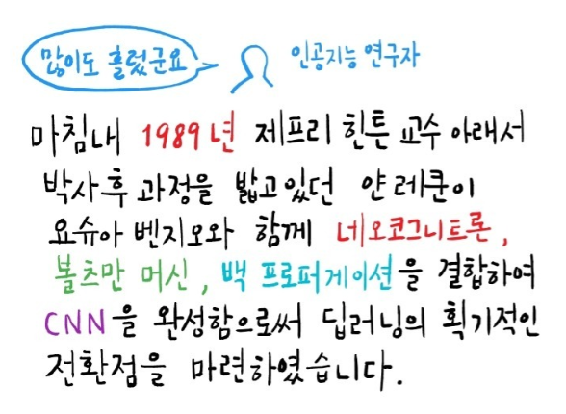
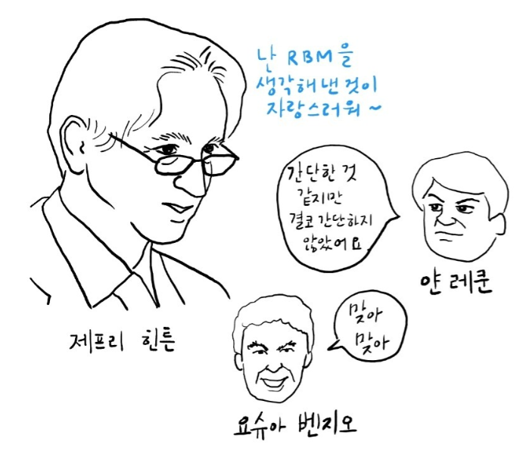
CNN 탄생 배경
https://brunch.co.kr/@hvnpoet/46

Slide 3
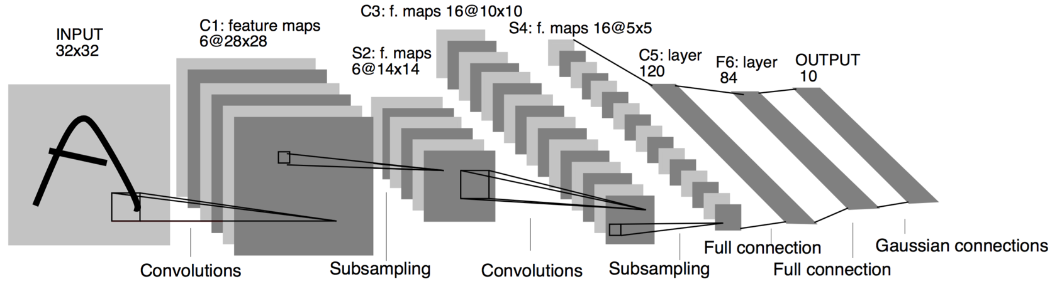
CNN Architecture
이미지와 같은 공간적인 특징을 가지는 고차원 데이터 처리를 위한 Neural Net
각 필터가 가중치를 가지며 Filter 단위로 파라미터를 공유하는 특징이 있다.
Y. Lecun, L. Bottou, Y. Bengio, P. Haffner, “Gradient-based learning applied to document recognition”

Slide 4
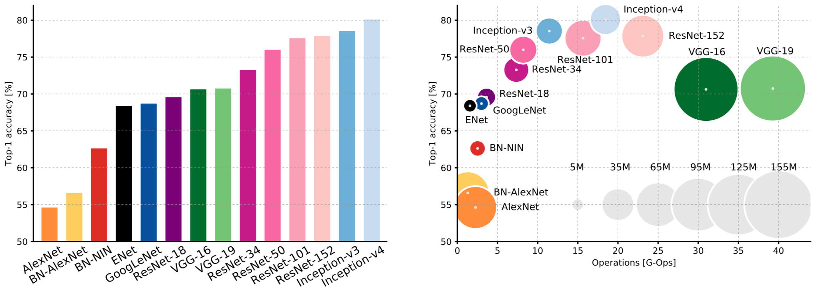
CNN Architecture
ImageNet challenge를 반복하며 다양한 모델들이 개발되었다.
Y. Lecun, L. Bottou, Y. Bengio, P. Haffner, “Gradient-based learning applied to document recognition”

Slide 5
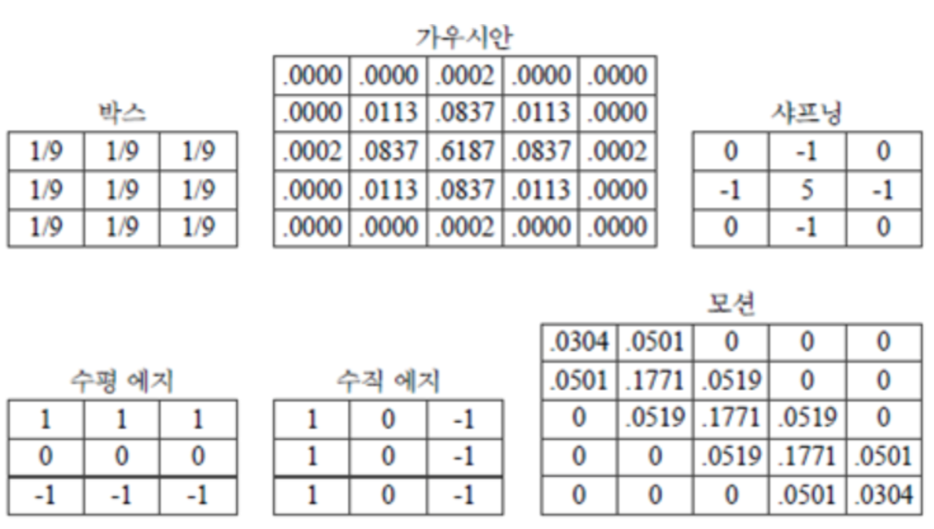
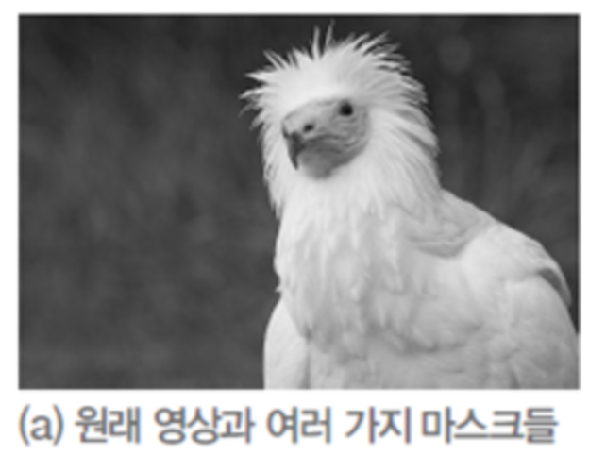
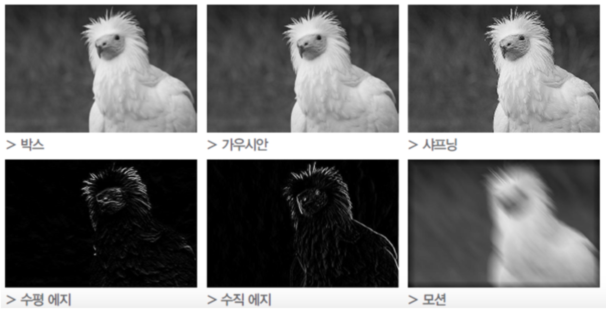
Convolution
이미지에 필터를 이동시키며
연산해 결과를 얻는 연산 방법

Slide 6
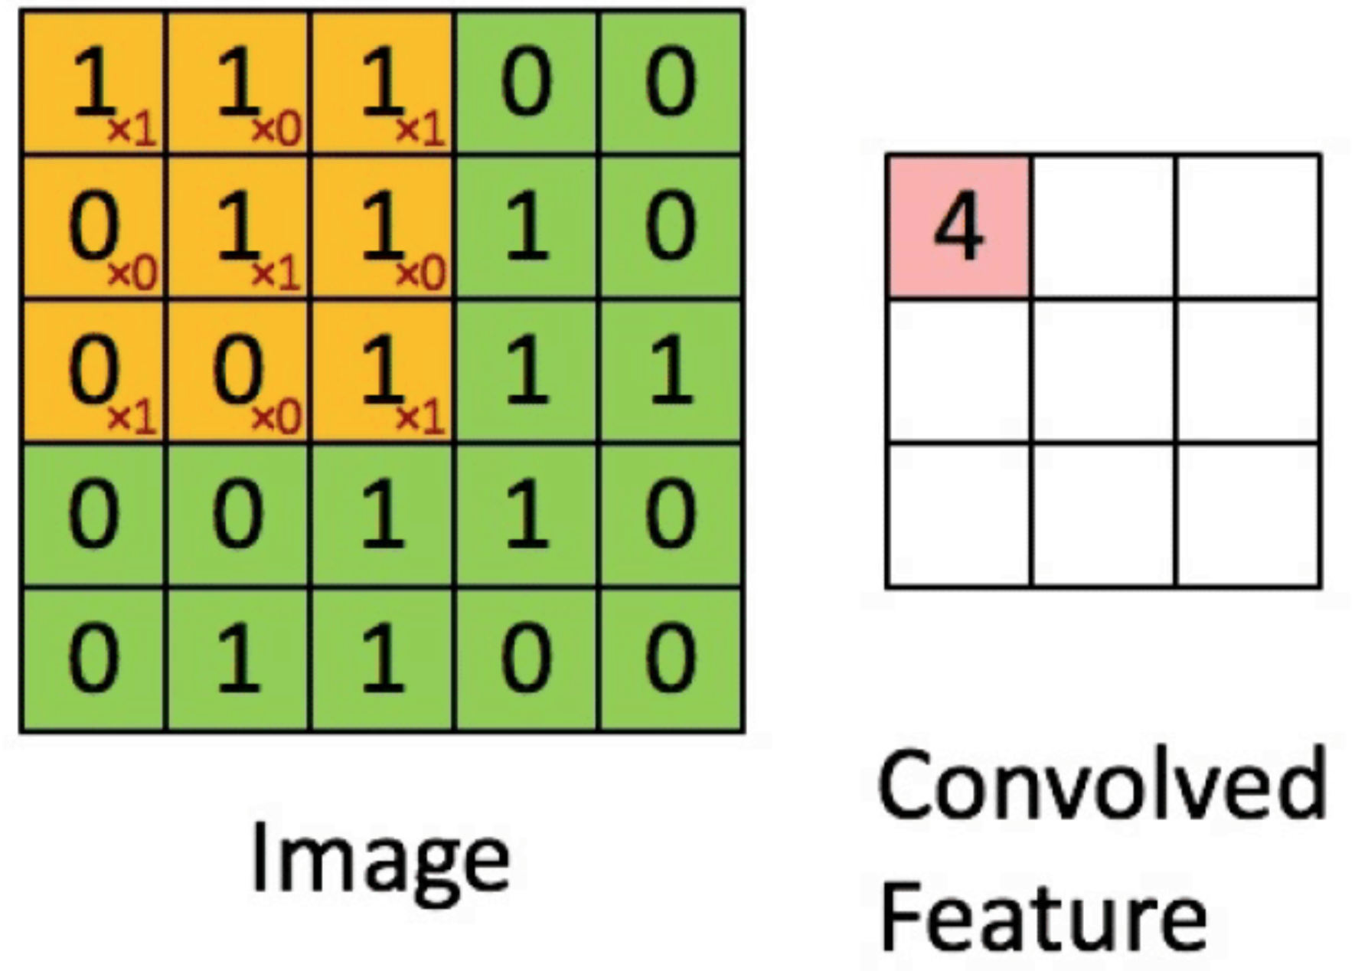
Convolution 연산
각 필더가 가중치를 가지며, 입력된 데이터와 연산된다.
Y. Lecun, L. Bottou, Y. Bengio, P. Haffner, “Gradient-based learning applied to document recognition”

Slide 7
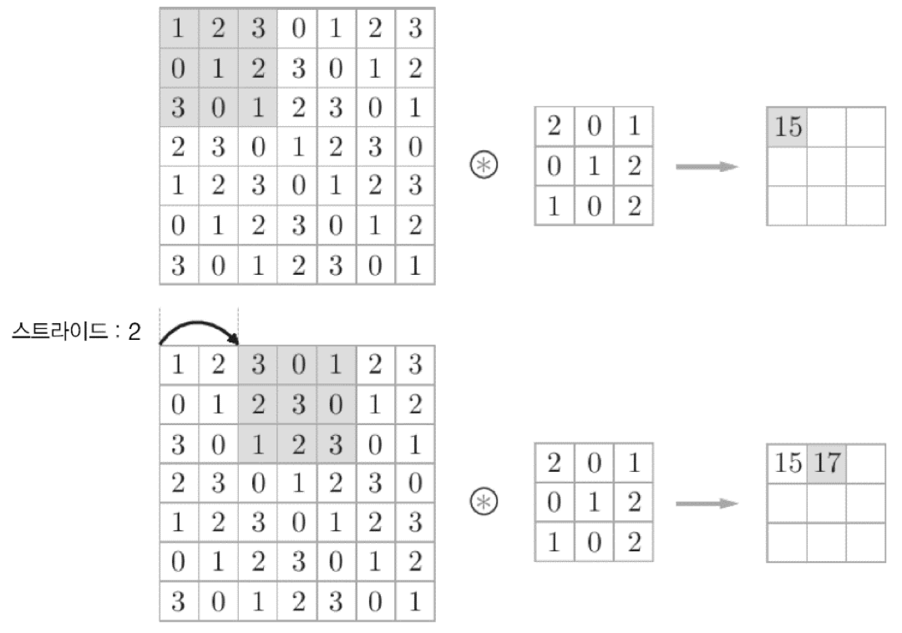
Convolution with stride
stride의 크기에 따라 필터가 이동하는 크기가 정해진다.
filter size, stride의 크기에 따라 output size가 달라진다.

Slide 8
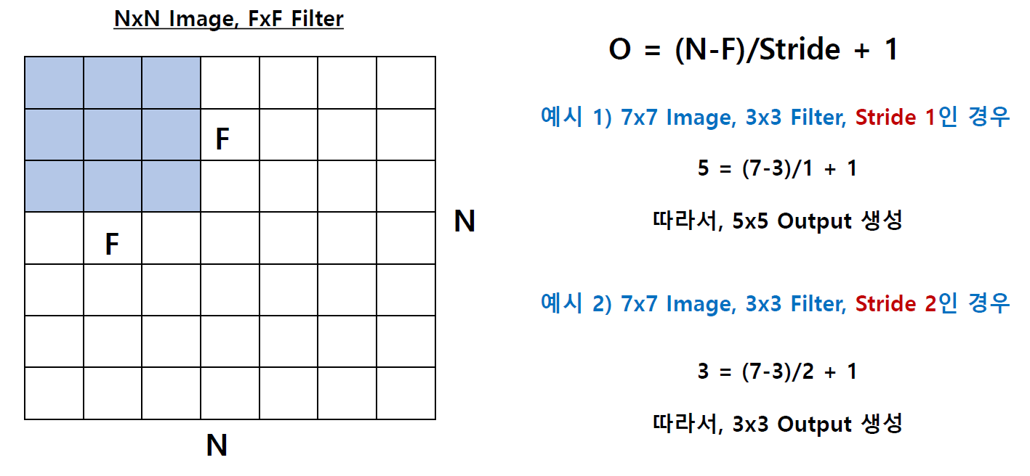
Convolution with stride

Slide 9
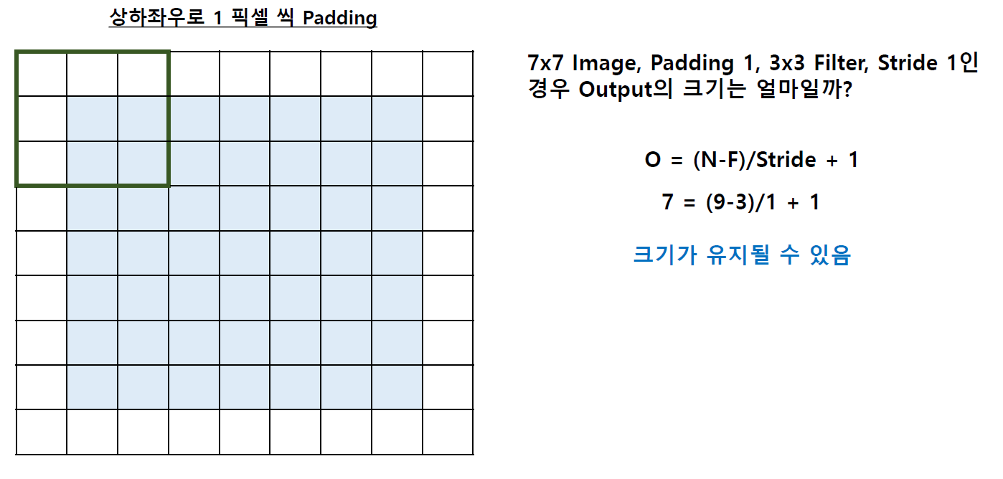
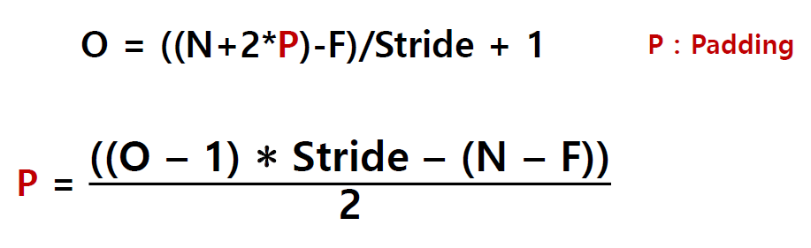
Convolution with padding

Slide 10
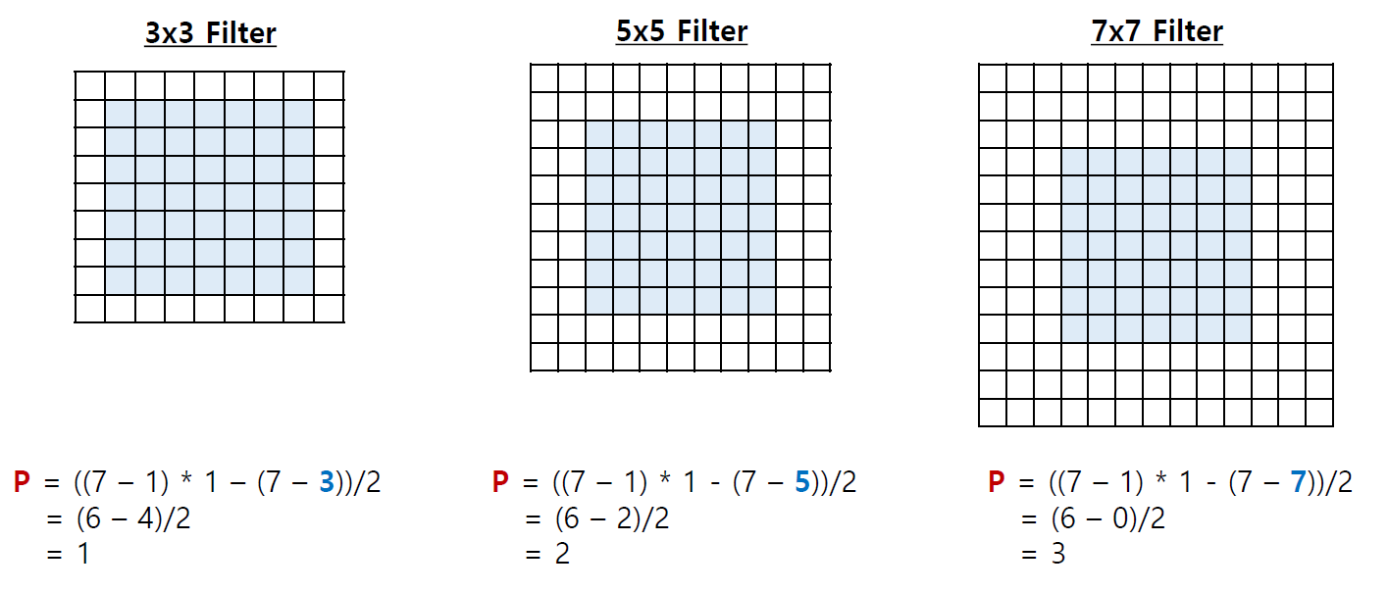
Convolution with padding
7x7 image, stride=1 일때 Same size를 위한 padding

Slide 11
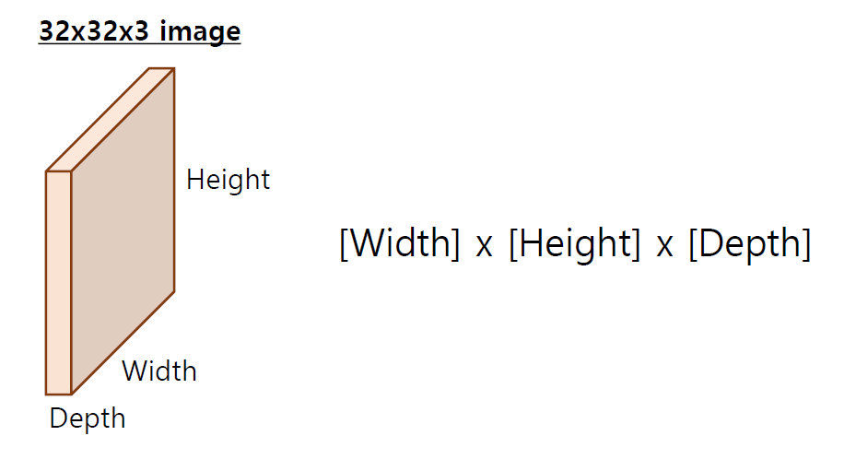
Convolution 연산
Y. Lecun, L. Bottou, Y. Bengio, P. Haffner, “Gradient-based learning applied to document recognition”

Slide 12
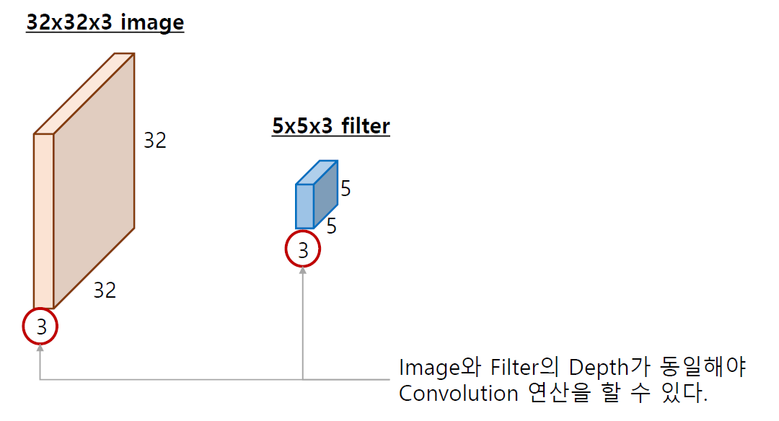
Convolution 연산
Y. Lecun, L. Bottou, Y. Bengio, P. Haffner, “Gradient-based learning applied to document recognition”

Slide 13
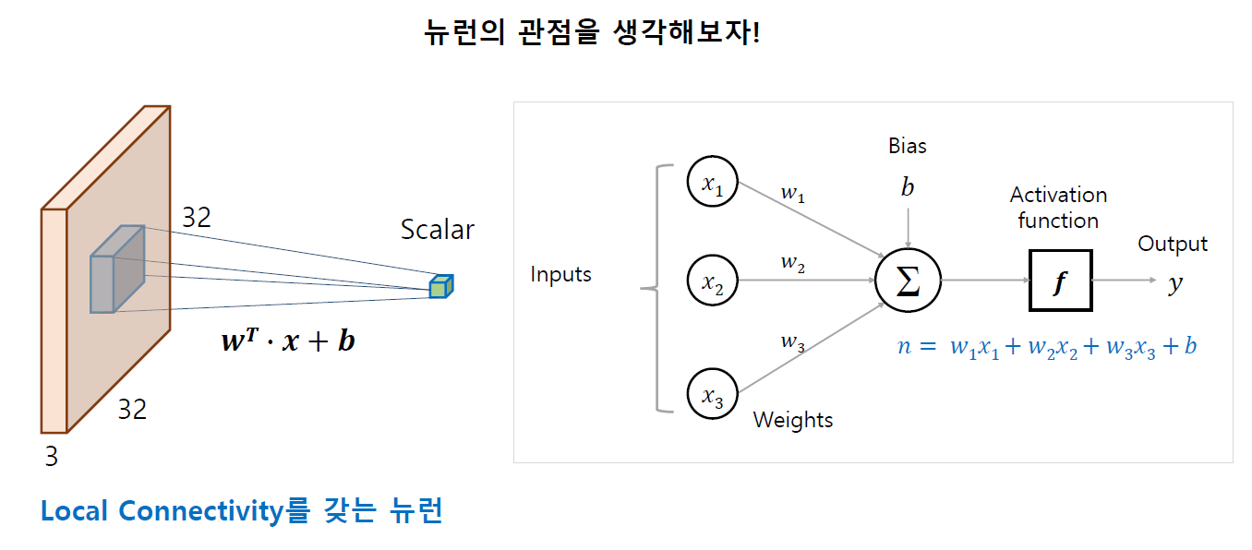
Convolution 연산
Y. Lecun, L. Bottou, Y. Bengio, P. Haffner, “Gradient-based learning applied to document recognition”

Slide 14
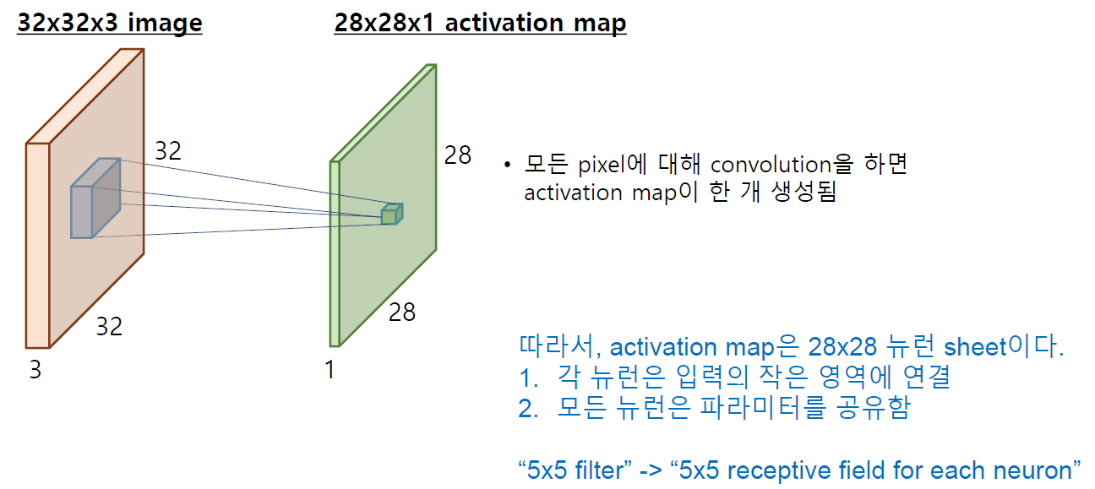
Convolution 연산
Y. Lecun, L. Bottou, Y. Bengio, P. Haffner, “Gradient-based learning applied to document recognition”

Slide 15
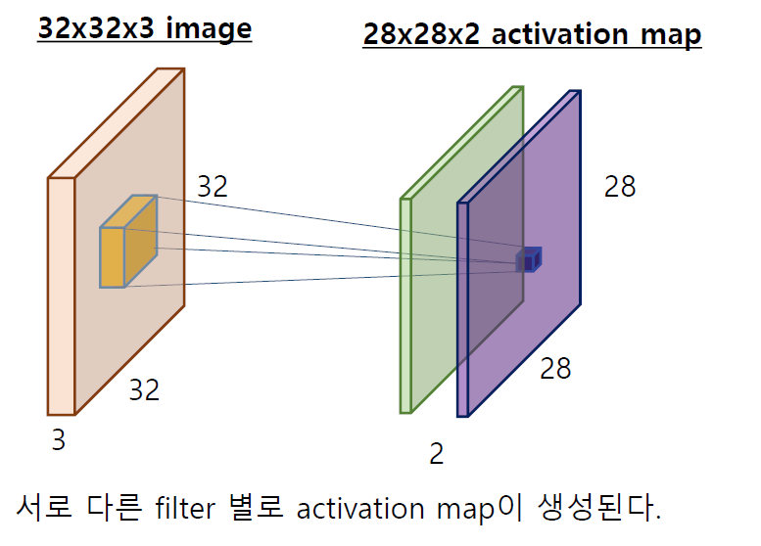
Convolution 연산
Y. Lecun, L. Bottou, Y. Bengio, P. Haffner, “Gradient-based learning applied to document recognition”

Slide 16
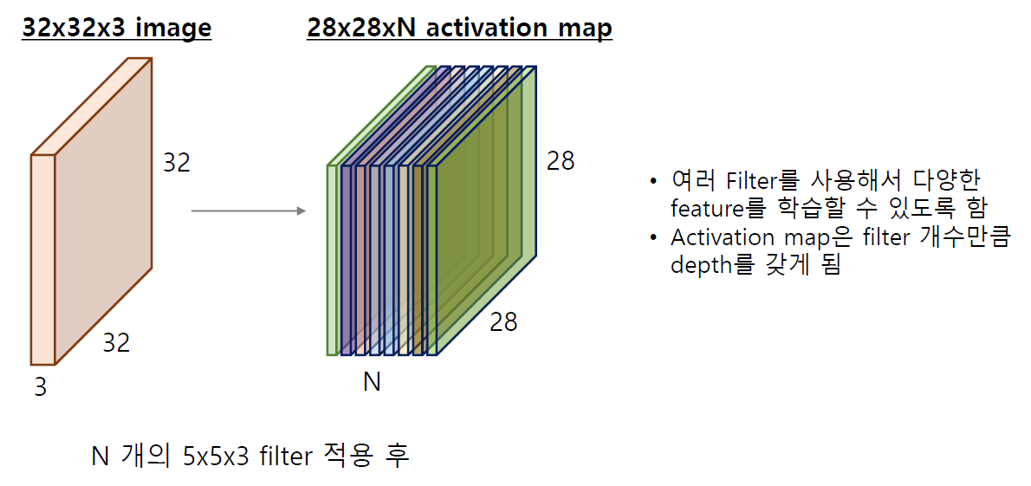
Convolution 연산
Y. Lecun, L. Bottou, Y. Bengio, P. Haffner, “Gradient-based learning applied to document recognition”

Slide 17
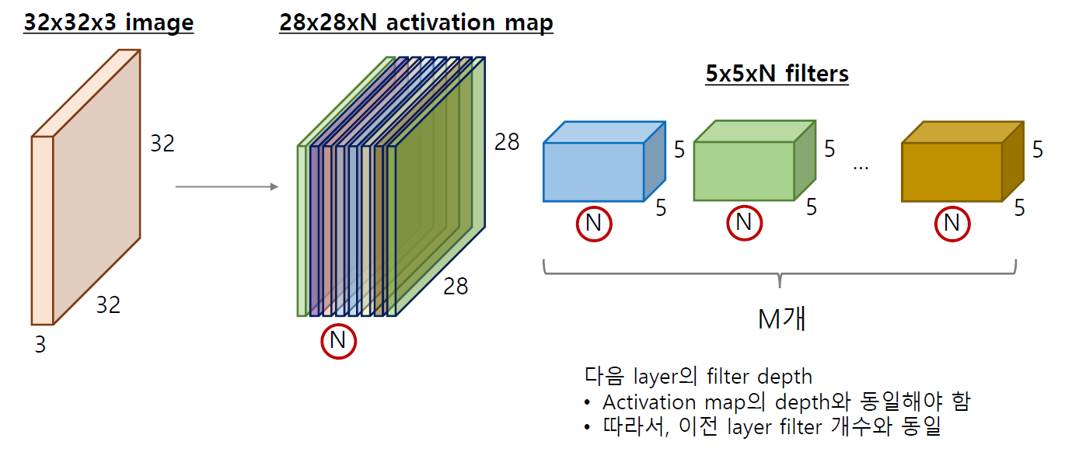
Convolution 연산
Y. Lecun, L. Bottou, Y. Bengio, P. Haffner, “Gradient-based learning applied to document recognition”

Slide 18
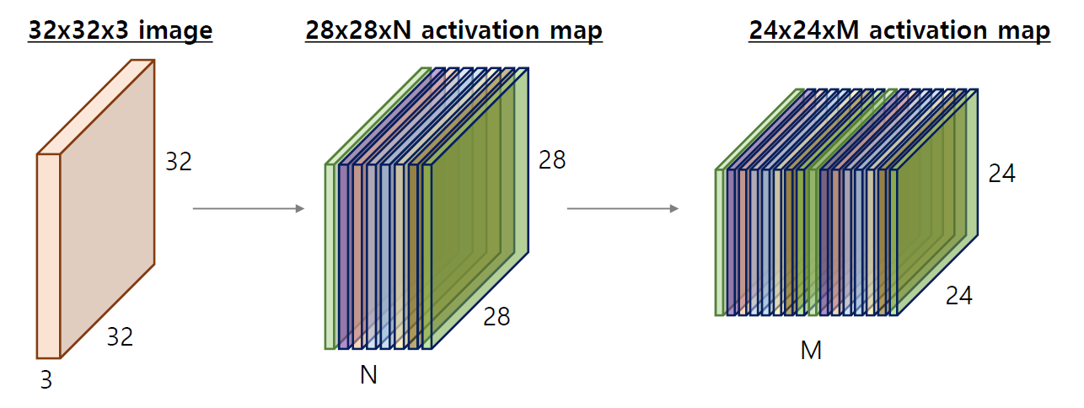
Convolution 연산
Y. Lecun, L. Bottou, Y. Bengio, P. Haffner, “Gradient-based learning applied to document recognition”

Slide 19
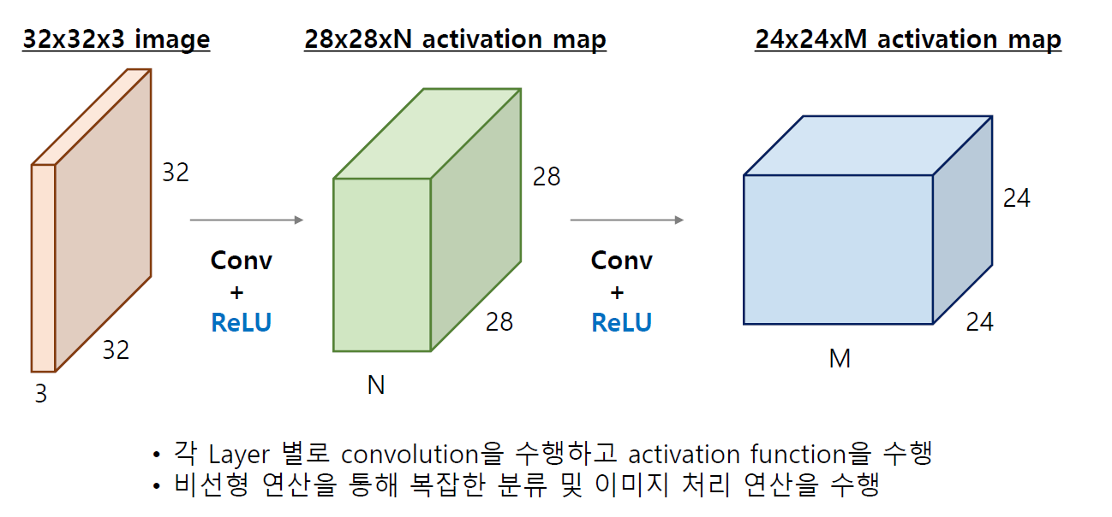
Convolution 연산
Y. Lecun, L. Bottou, Y. Bengio, P. Haffner, “Gradient-based learning applied to document recognition”

Slide 20
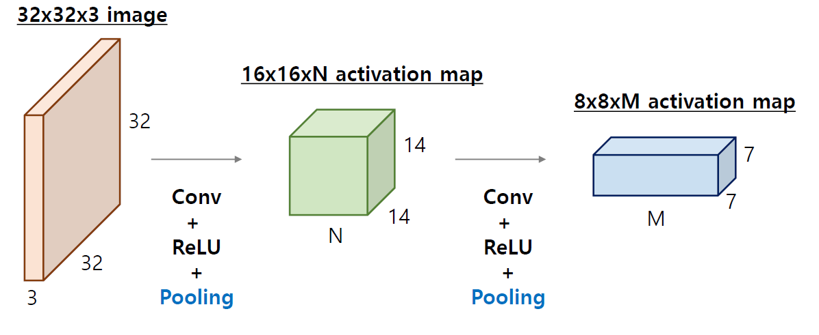
Convolution 연산
Pooling을 통해 size를 줄이며 중요한 데이터를 더 적은 파라미터로 확인한다.
Y. Lecun, L. Bottou, Y. Bengio, P. Haffner, “Gradient-based learning applied to document recognition”

Slide 21
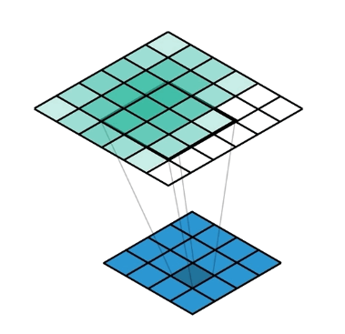
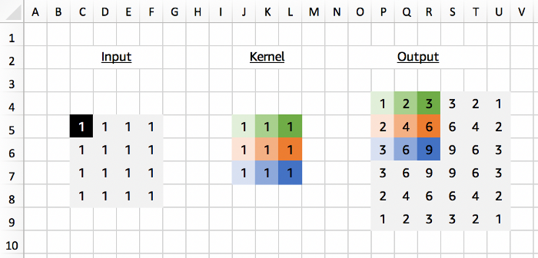
Convolution NN Transpose
Convolution의 역연산으로 Upsampling을 진행
주어진 이미지의 한 픽셀을 생성된 Conv Transpose filter를 이용해 Upsampling
https://medium.com/apache-mxnet/transposed-convolutions-explained-with-ms-excel-52d13030c7e8

Slide 22
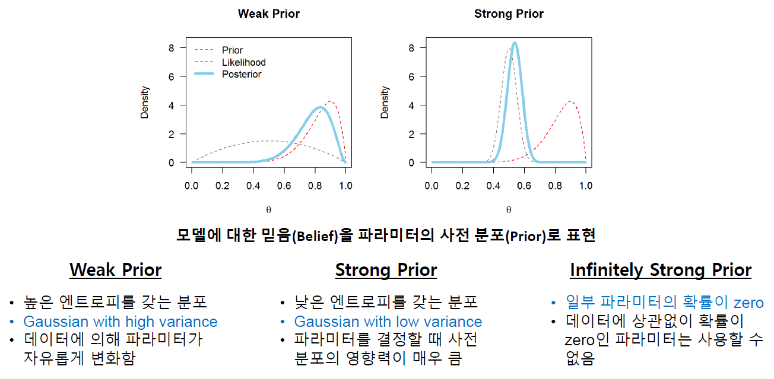
CNN 가정사항

Slide 23
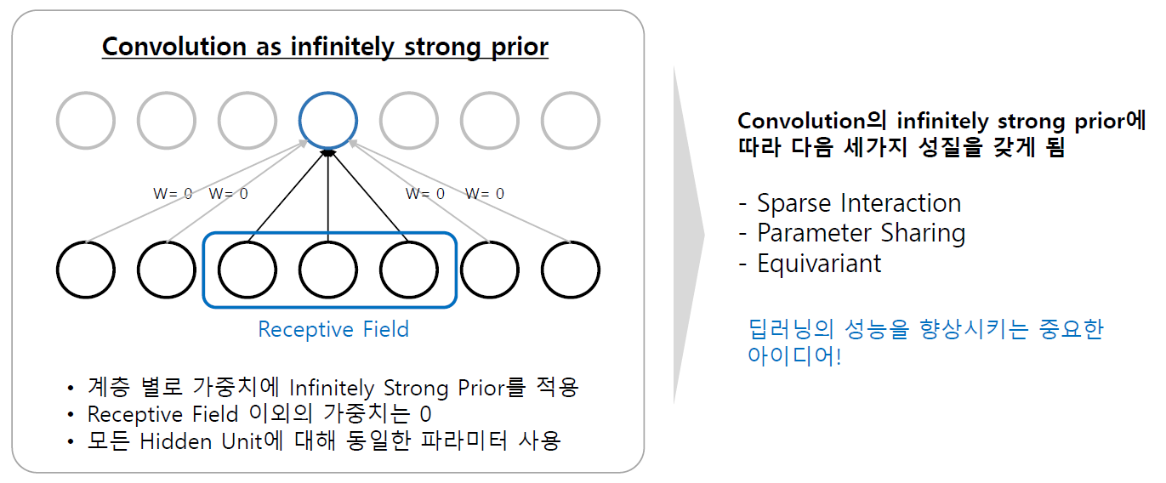
CNN as infinitely strong prior

Slide 24
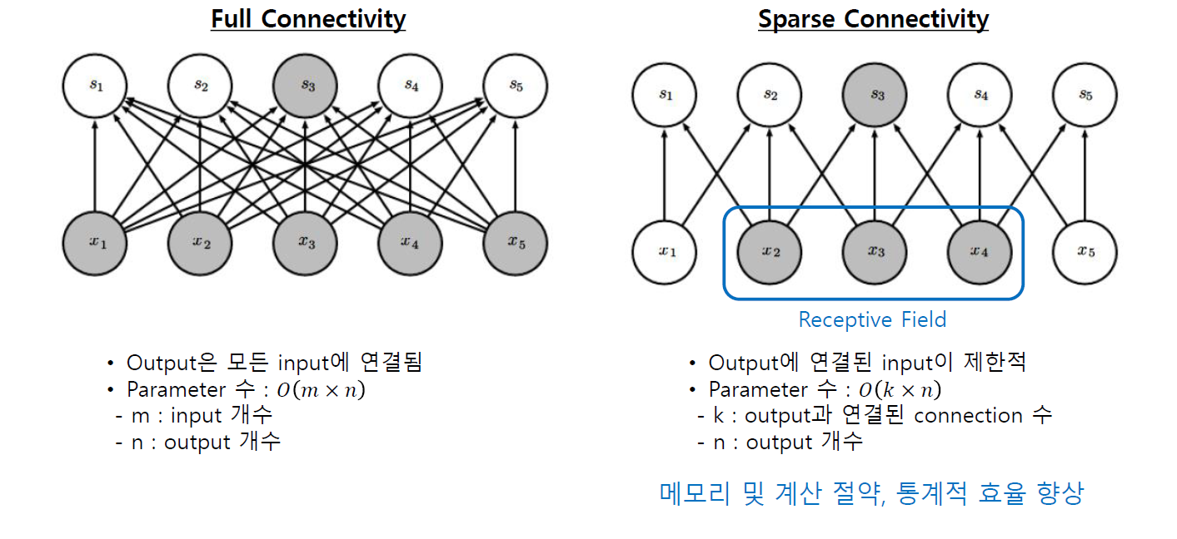
Sparse Interaction

Slide 25
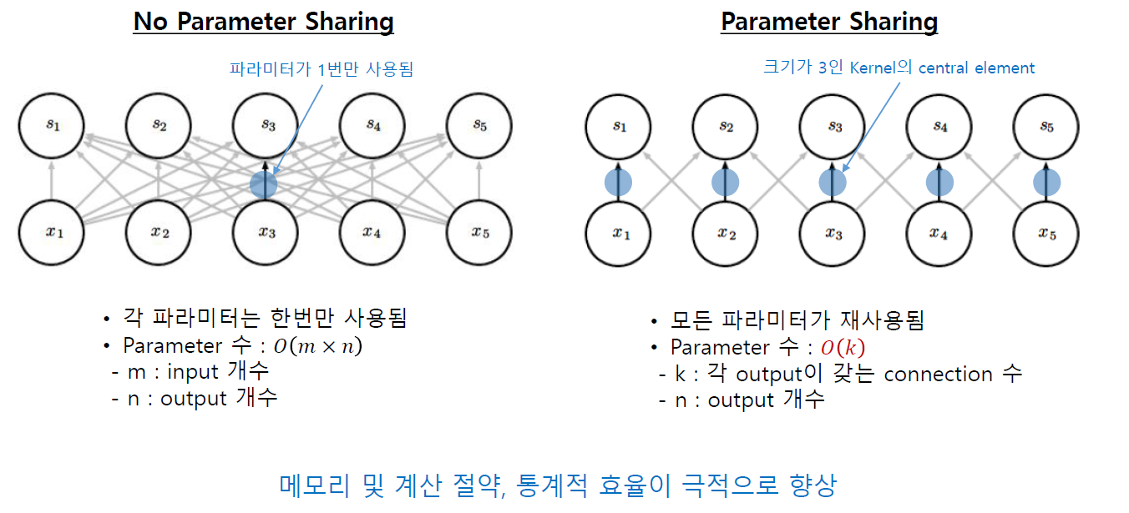
Parameter Sharing

Slide 26
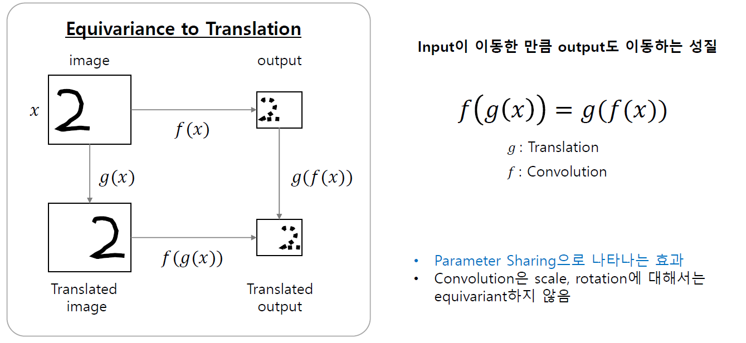
Equivariance

Slide 27
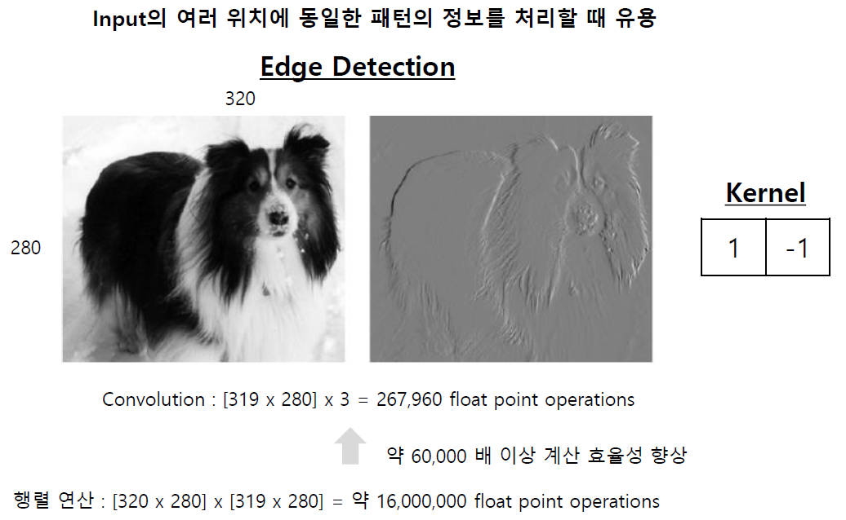
Parameter Sharing

Slide 28
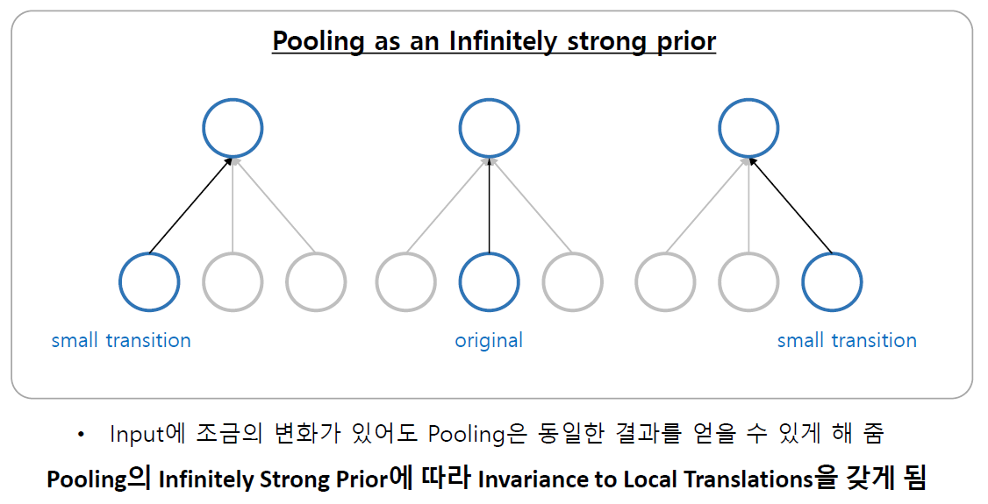
Pooling as infinitely strong prior

Slide 29
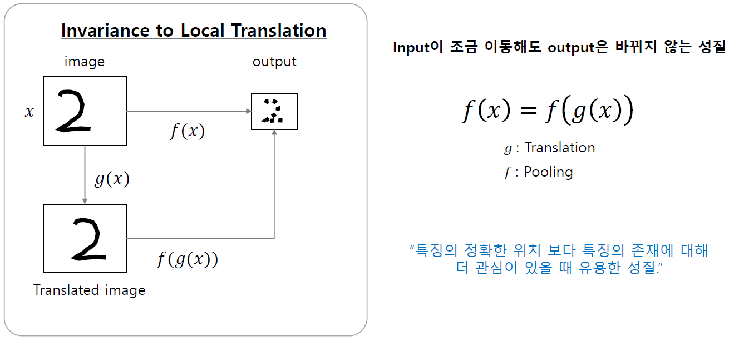
Invariance to Local Translation

Slide 30
참고자료
밑바닥부터 시작하는 딥러닝 1, 2 http://www.yes24.com/Product/Goods/34970929?Acode=101 http://www.yes24.com/Product/Goods/72173703
모두를 위한 딥러닝 시즌2 https://www.edwith.org/boostcourse-dl-tensorflow/joinLectures/22150
모두의 연구소 이일구, 윤성진님(CRAS Lab) 강의 자료 https://github.com/ilguyi

